Slide 1
SCI论文主要组成部分
· Title · Results
· Abstract · Discussion
· Introduction · Reference
· Methods · Acknowledgements
· Figure and table

Slide 2
Introduction
1、为什么？ 提出为什么要做这个研究？
大多数现有的识别模型需要对大量的目标类样本进行，然而大多数现有的识别模型需要对大量的目标类样本进行采集和注释来进行模型训练，并不是每次都能有足够的样本来进行学习，因此零点学习（ZSL）被提出来解决该问题。
2、是什么？ 作者的主要研究问题以及目标是什么？
作者主要研究了怎么有效地把学到的知识转移到目标对象领域，并开发一种内向型的ZSL算法，只通过数据集，实现减少看到的和未看到的类数据之间的领域分布不匹配问题。
3、做什么？ 作者的主要模型设计以及工作内容是什么？
设计一个新的归纳式零点学习模型，并在任务层面上，而不是样本层面训练看到和未看到的类样本之间的分部一致性。并选择学习辨别性的视觉原型，从而在视觉空间，而不是语义空间进行零点识别。
4、什么意义？ 研究成果对于该领域的研究意义？
①提出了一个简单而有效的卷积原型学习(CPL)框架,用于零点识别任务。②能够在任务级分布一致性的假设下顺利地转移知识，从而更准确地识别未见过的样本。③避免了在语义空间中的识别问题。
通过回答以上这四个问题，作者在introduction中介绍出研究背景，指出科学问题，提出研究假说，给出研究方案，最终得到研究结果，为下文的研究开启提供一个理论上的支撑。

Slide 3

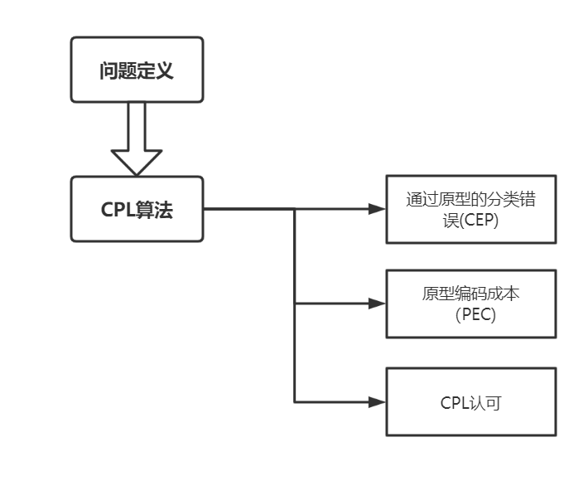
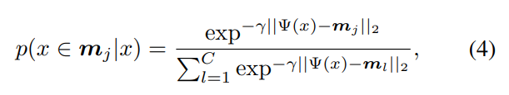
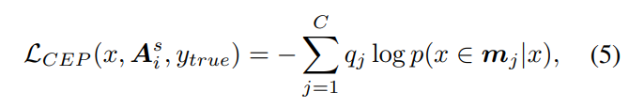
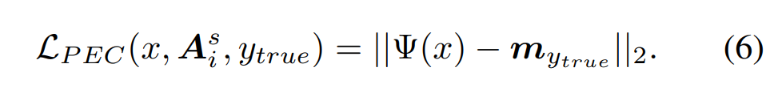


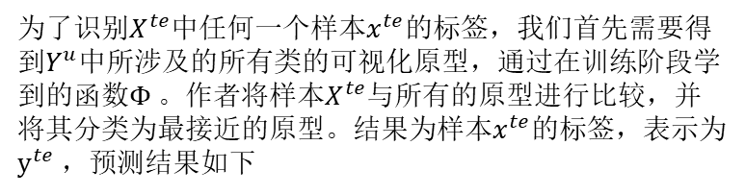
Methods
1、为自己的文章服务
2、 为他人的后续研究服务
步骤要非常详细，能够让读者明白或者重复出你的研究。
样本和属性类之间的相似度有如下关系：
通过一个非线性函数$Φ$从类属性中学习视觉原型，上述概率可进一步归一化为：
将公式（4）中的概率插入交叉熵损失中，对样本x产生了：
为了使原型学习在新任务中更顺利地普及，应该提高所学原型在视觉空间中的代表性。为此，作者另外将原型编码的成本降到最低，即
为了识别$X^{te}$中任何一个样本$x^{te}$的标签，我们首先需要得到$Y^{u}$中所涉及的所有类的可视化原型，通过在训练阶段学到的函数$Φ$。作者将样本$X^{te}$与所有的原型进行比较，并将其分类为最接近的原型。结果为样本$x^{te}$的标签，表示为$y^{te}$，预测结果如下

Slide 4
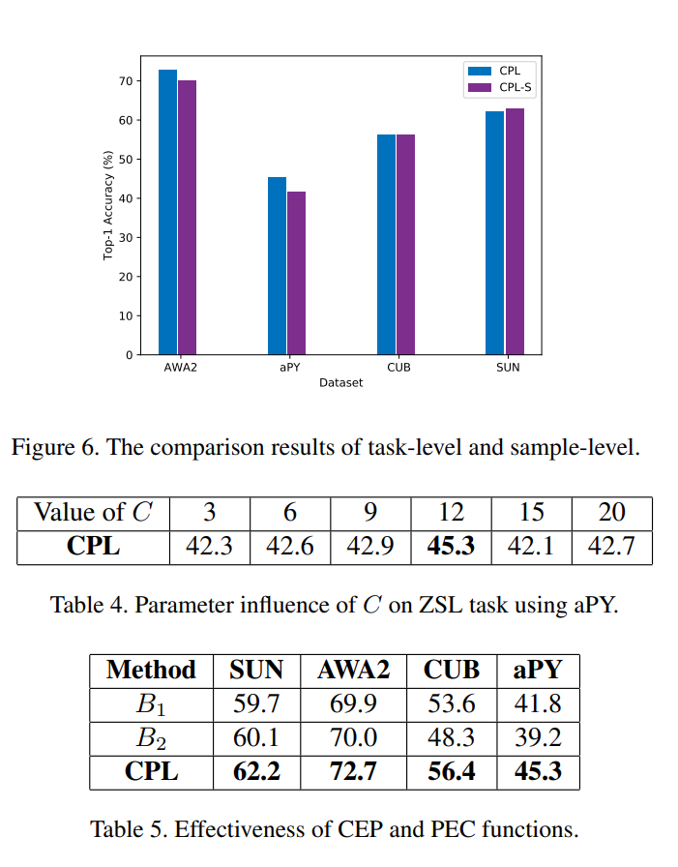
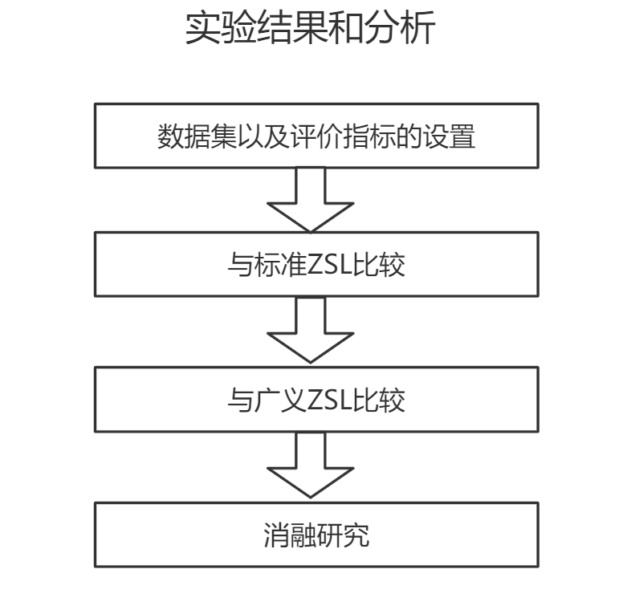
Results
作者首先直接表明了自己发现，然后使用了大量的表格和图片来展示自己得到的数据，最后根据得到的数据能够得出自己的结论。
可以发现作者在results的写作过程中，具有很强的前后逻辑性。同时对参考数据的选择考虑非常全面，不仅对标准属性数据集进行了比较，还对广义数据集进行比较。最后通过消融研究对自己的研究结果进行总结归纳，同时详细分析讨论了自己的研究与其他模型的分布差距。

Slide 5
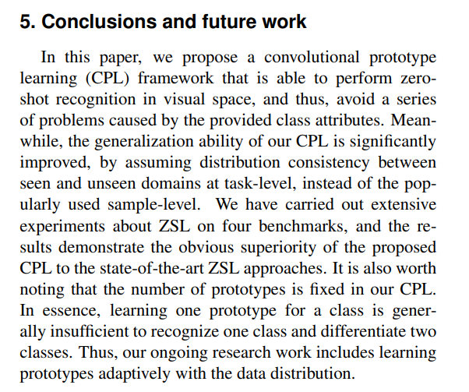
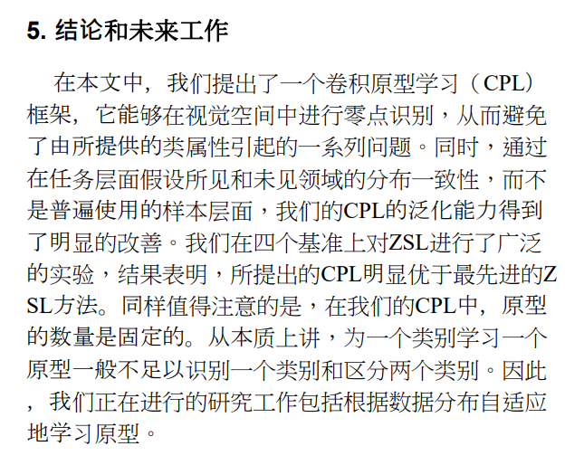
Discussion
这一部分作者不但对自己的研究结果进行了总结归纳，同时还详细分析讨论了自己的研究与同行其他相关的研究的关系，其结果是否具有一致性，如果不一致的话可能是什么原因，如何去解释这种不一致性，另外还要去说明自己的研究是否有一定的局限性，以及如何去改进这种局限性等等，最后还提出这个研究的意义和价值。

Slide 6
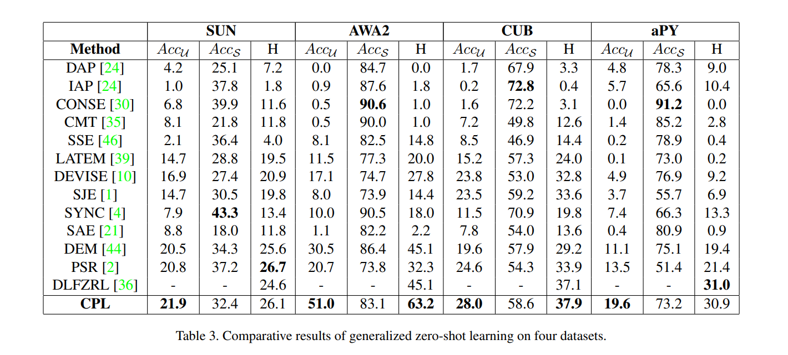
补充：
文字、图片、表格的合理使用
什么时候使用图片？
1、用来展示数据组之间的趋势
2、描述指标随时间的改变的情况
3、表示定量化的因素之间的复杂关系
4、实验方法的说明和介绍
5、某些复杂概念的介绍
6、可视数据结果，如各种照片、图片等

